Slide 1
まとめにかえて
低エネルギー衝突実験は精密化の時代へ
北沢正清
参考文献：
STAR-BES White paper

Slide 2
ちょっと自分語り

Slide 3
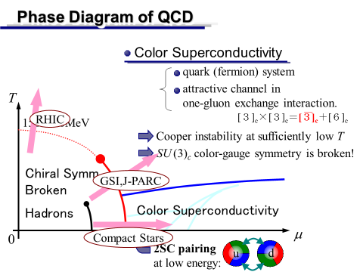
ちょっと自分語り
北沢D論公聴会スライドより
当時北沢は、カラー超伝導（ダイクォーク相関）を実験的に測定する可能性を研究していた…
J-PARC

Slide 4
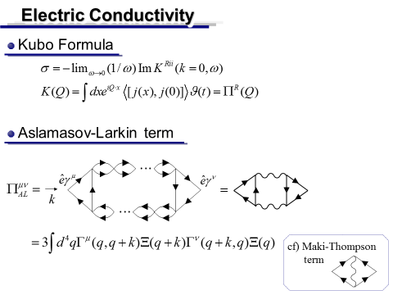
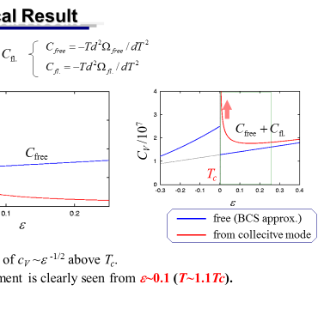
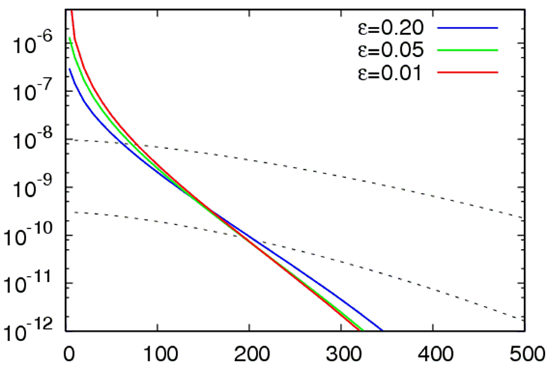
ちょっと自分語り
当時考察した“観測量”
レプトン対生成率
T=1.5Tc
比熱
擬ギャップ
電気電導度
T=Tc

Slide 5
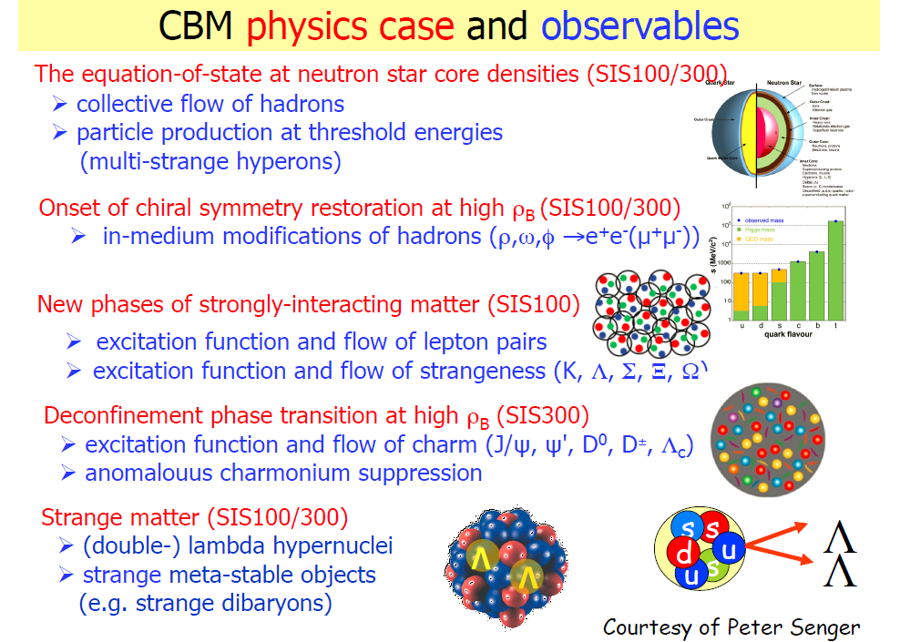

Slide 6
低エネルギー衝突の統一的理解に向けて
低エネルギー衝突をよく記述する現象論的モデルがない。

Slide 7
低エネルギー衝突の統一的理解に向けて
低エネルギー衝突をよく記述する現象論的モデルの
議論が進んでいない。
モデルを拘束できる実験データも不足していた。
みんなRHICに行ってしまった。
RHIC-BES II、J-PARCにより、状況が変わる

Slide 8
BES II @ RHIC
4 - 12 20 36

Slide 9

Fixed Target Exp. @ STAR
collider | 7.7 | 9.1 | 11.5 | 14.5 | 19.6
Fixed target | 3.0 | 3.2 | 3.5 | 3.9 | 4.5
[GeV]
J-PARCは統計量~10¹¹

Slide 10


理解されていない観測量
Cronin effect?
radial flow?
jet quenching
softening of EOS?
change of collision picture?

Slide 11
高統計化が期待される観測量
Elliptic Flow
dilepton production
QNSの破れはどこで起こる？
ストレンジ自由度の分離？
低エネルギー・高不変質量？
中心度依存性は？

Slide 12
J-PARC
J-PARCは、衝突で生成された全荷電粒子を（原理的に）観測
全粒子が捕捉できる熱力学系

Slide 13
J-PARC
ビーム強度はオーバースペック
高いイベントセレクションが可能

Slide 14
まとめのまとめ
低エネルギー衝突は、精密化の時代へ
高統計データにより、高バリオン数密度物質を定量的に理解していくことが可能となるであろう。
低エネルギー衝突のbaselineとなる現象論的的モデルを解析する必要性
物理量の多角的な理解
各種模型の適用限界の解析：カスケード模型、流体模型の外挿
各種物理量の中心度依存性、RCP、dileptonのpT依存性
ゆらぎ→ラピデティ幅依存性
多粒子相関・イベントバイイベント解析

